Slide 1
Klasa, obiekt
Kamil Marczak 284229

Slide 2
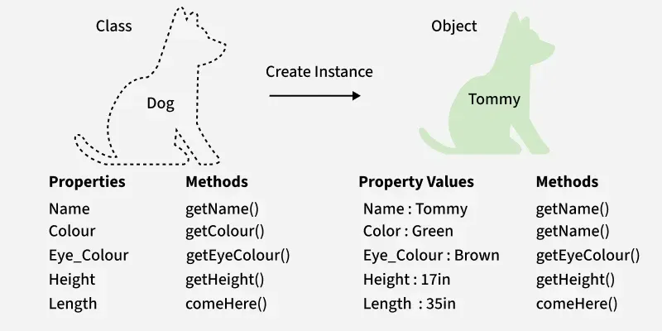
Czym jest klasa?
Klasa w UML służy do klasyfikowania obiektów
Określa strukturę i zachowanie obiektów
Obiekty są instancjami klasy
Notes:
W UML klasa jest podstawowym elementem modelowania systemu.
Jej zadaniem jest określenie jakie obiekty mogą istnieć w systemie oraz jakie mają cechy i zachowania.
Każdy obiekt w systemie jest instancją jakiejś klasy.

Slide 3
Co posiada klasa
Atrybuty - cechy opisujące stan obiektów
Operacje - zachowania klasy
Receptory - wspomagają komunikację między obiektami
Strukturę Wewnętrzną - zależności między komponentami klasy

Slide 4
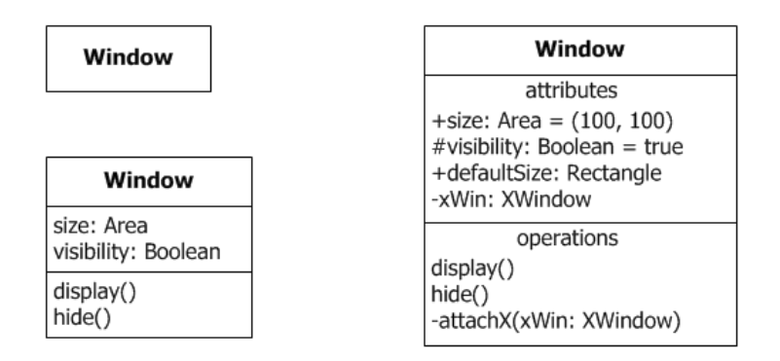
Klasa w UML

Slide 5
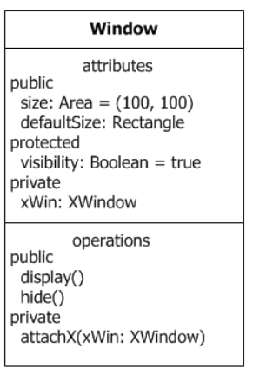
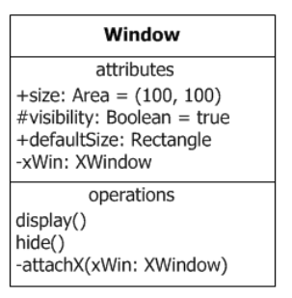
Visibility
+
#
-
public
protected
private

Slide 6
Bibliografia
https://www.omg.org/spec/UML/2.5.1/PDF
https://www.geeksforgeeks.org/java/difference-between-class-and-object/

